Slide 1
第5章 誤差逆伝播法
石田研 M1 LU JUANJUAN（リク）

Slide 2
目次
5.1 計算グラフ
5.2 連鎖率
5.3 逆伝播
5.4 単純なレイヤの実装
5.5 活性化関数レイヤの実装
5.6 Affine／Softmaxレイヤの実装
5.7 誤差逆伝播法の実装
Notes:
連鎖率「れんさりつ」

Slide 3
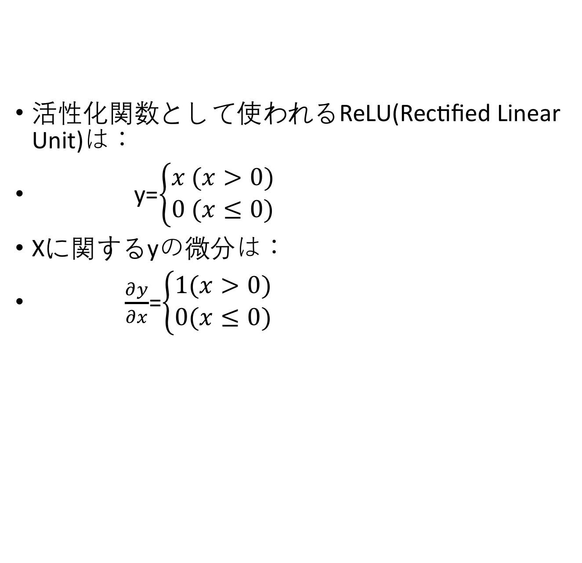
5.5 活性化関数レイヤの実装
活性化関数として使われるReLU(Rectified Linear Unit)は：
y=$\left\{\begin{aligned}x (x>0) \\ 0 (x≤0)\end{aligned}\right.$
Xに関するyの微分は：
$\frac{∂y}{∂x}$=$\left\{\begin{aligned}1(x>0) \\ 0(x≤0)\end{aligned}\right.$

Slide 4
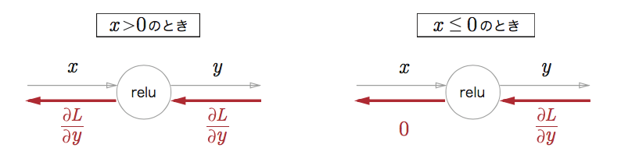
5.5 活性化関数レイヤの実装
まず、ReLUレイヤの計算グラフを書きます。
X＞０の場合：その値はそのままに流れます。
X＜＝０の場合：reluノードのところ、その値が止まり、
０になります。

Slide 5
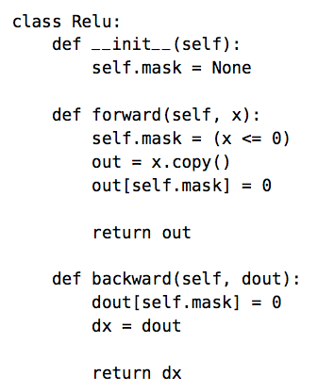
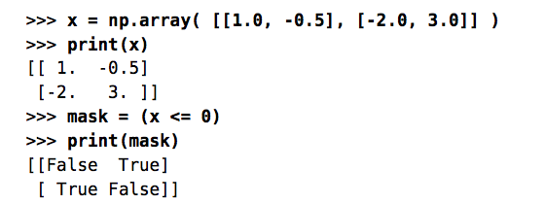
5.5 活性化関数レイヤの実装
Maskの値がTrueの場合、０に設定します。

Slide 6
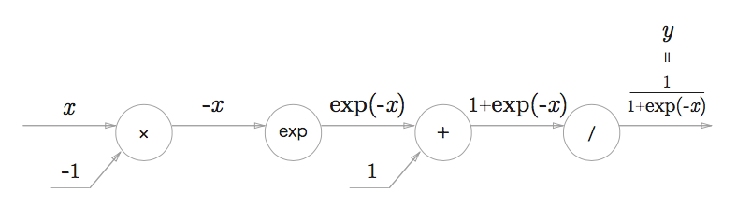

5.5 活性化関数レイヤの実装
Sigmoid レイヤ
$y=\frac{1}{1+exp⁡(−x)}$
Sigmoid レイヤの計算グラフ（順伝播のみ）：

Slide 7
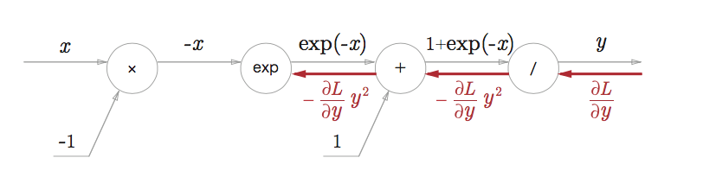

5.5 活性化関数レイヤの実装
Sigmoid計算グラフにある四つのノードが表れた微分を計算します。
１、「/」はy=1/xを表します。
$\frac{∂y}{∂x}=−\frac{1}{x2 }$=-y²
２、「＋」ノードは前回説明しました。加算ノードのと
き、値はそのまま流れます。

Slide 8
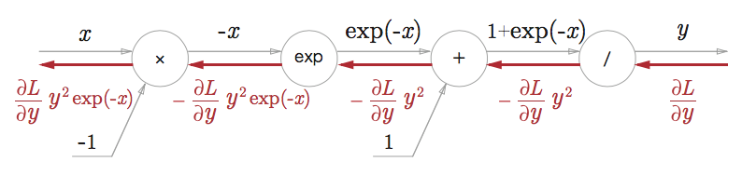
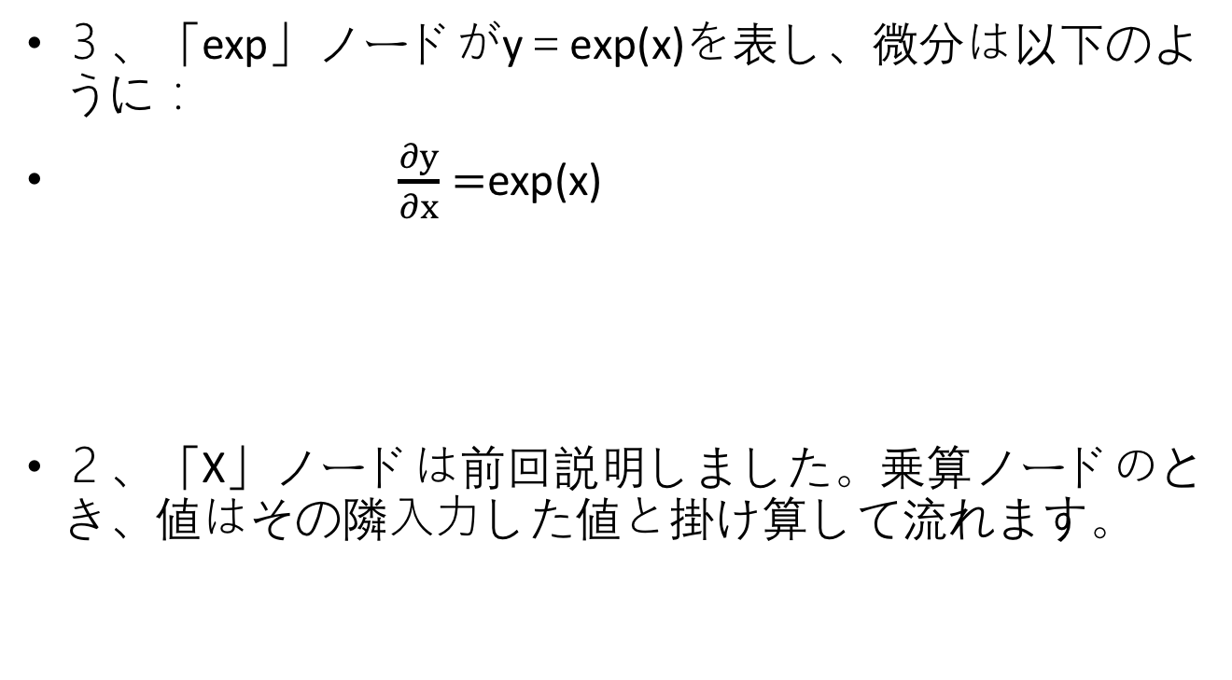
5.5 活性化関数レイヤの実装
３、「exp」ノードがy＝exp(x)を表し、微分は以下のように：
$\frac{∂y}{∂x}=$exp(x)
２、「X」ノードは前回説明しました。乗算ノードのとき、値はその隣入力した値と掛け算して流れます。

Slide 9
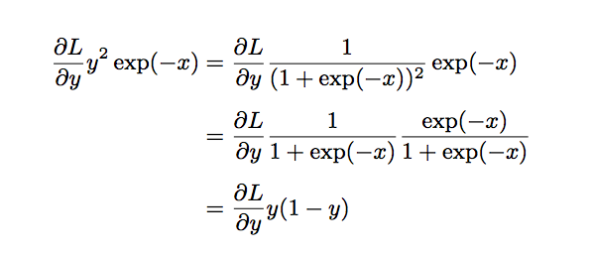
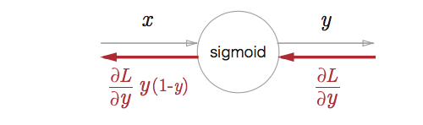
5.5 活性化関数レイヤの実装
四つのノードを通して求めた微分式を以下のように整理
できます。

Slide 10
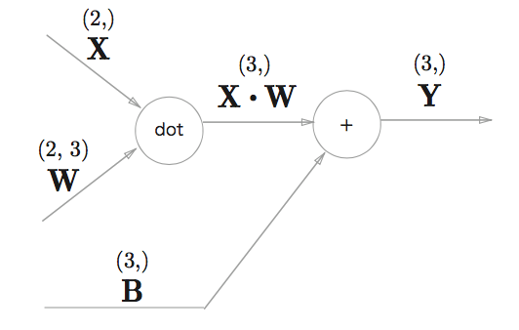
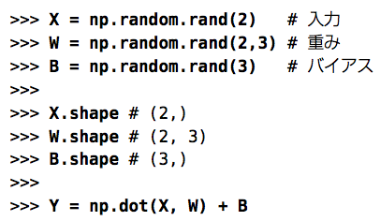
5.6 Affine／Softmaxレイヤの実装
Affineレイヤは以下のような式を表します：
Y=X・W+B
X,W,Bは以下のような行列：
Affineレイヤの計算グラフ

Slide 11
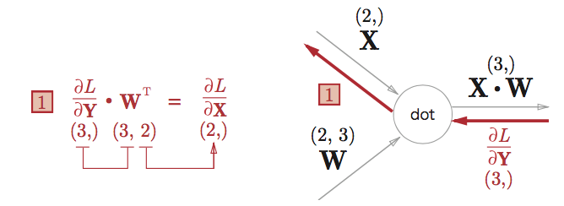
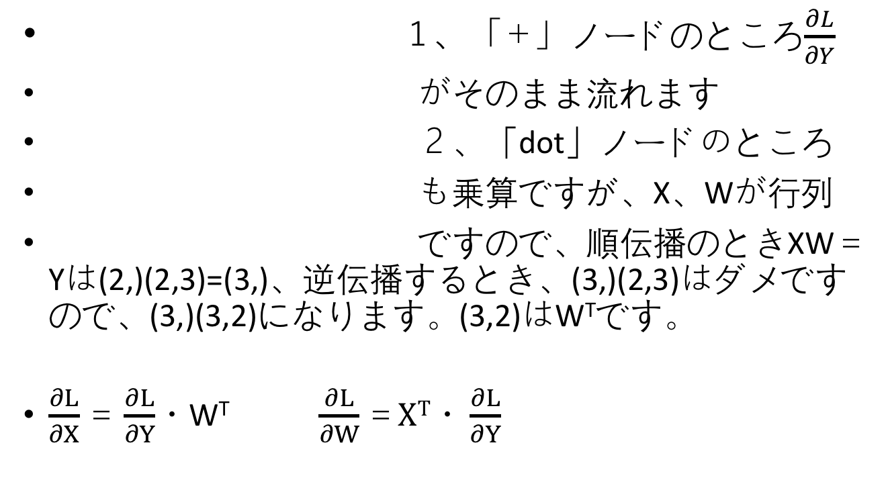
5.6 Affine／Softmaxレイヤの実装
１、「＋」ノードのところ$\frac{∂L}{∂Y}$
がそのまま流れます
２、「dot」ノードのところ
も乗算ですが、X、Wが行列
ですので、順伝播のときXW＝Yは(2,)(2,3)=(3,)、逆伝播するとき、(3,)(2,3)はダメですので、(3,)(3,2)になります。(3,2)はW^{T}です。
$\frac{∂L}{∂X}＝\frac{∂L}{∂Y}$・W^{T} $\frac{∂L}{∂W}＝XT・\frac{∂L}{∂Y}$

Slide 12
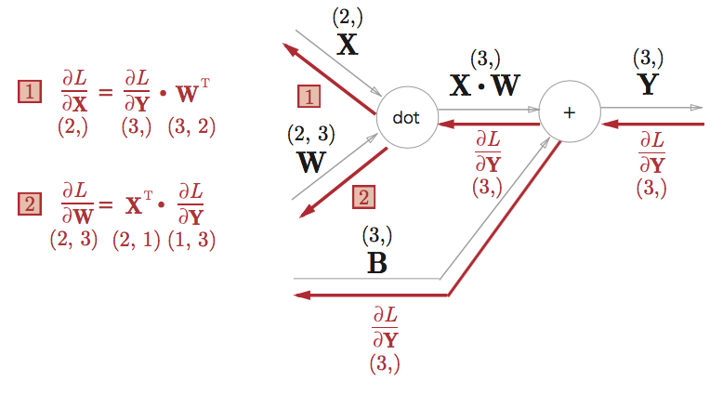
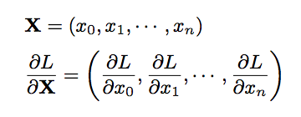
5.6 Affine／Softmaxレイヤの実装
注意すべきこと：Wと$\frac{∂L}{∂W}$は同じ形です。Xと$\frac{∂L}{∂X}$は同じ形です。

Slide 13
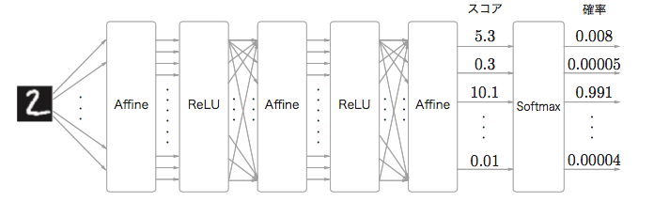
5.6 Affine／Softmaxレイヤの実装
Softmax-with-Lossレイヤ
この図は手書き数字認識の場合、softmaxレイヤの出力です。
Softmax関数は入力された値を正規化して出力します。

Slide 14
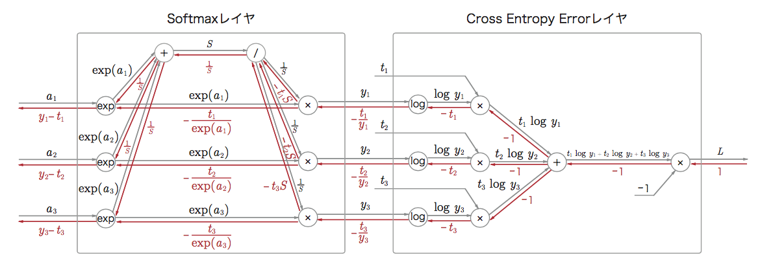
5.6 Affine／Softmaxレイヤの実装
softmax-with-lossレイヤとはSoftmax関数に損失関数である交差エントロピー誤差を含めているレイヤです。 softmax-with-lossレイヤの計算グラフは：

Slide 15
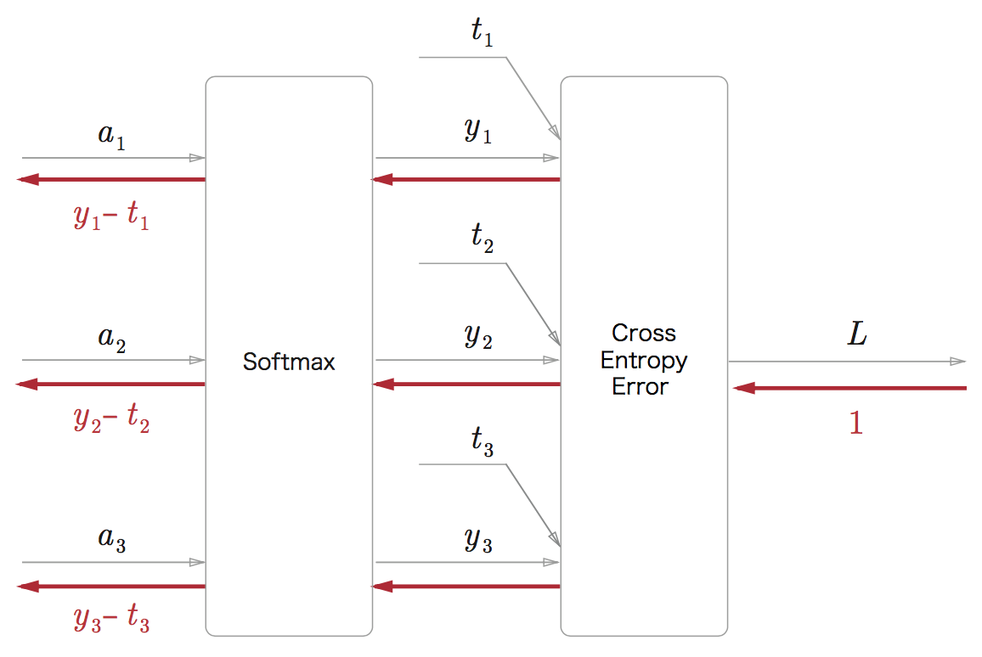
5.6 Affine／Softmaxレイヤの実装
注目すべきは、逆伝播の結果です。Softmax レイヤからの逆伝播の結果(y1 − t1, y2 − t2, y3 − t3) は、Softmax レイヤの出力と教師ラベルの差分になります。
ニューラルネットワーク の逆伝播では、この差分である誤差が前レイヤへ伝わっていくのです。これはニュー ラルネットワークの学習における重要な性質です。

Slide 16
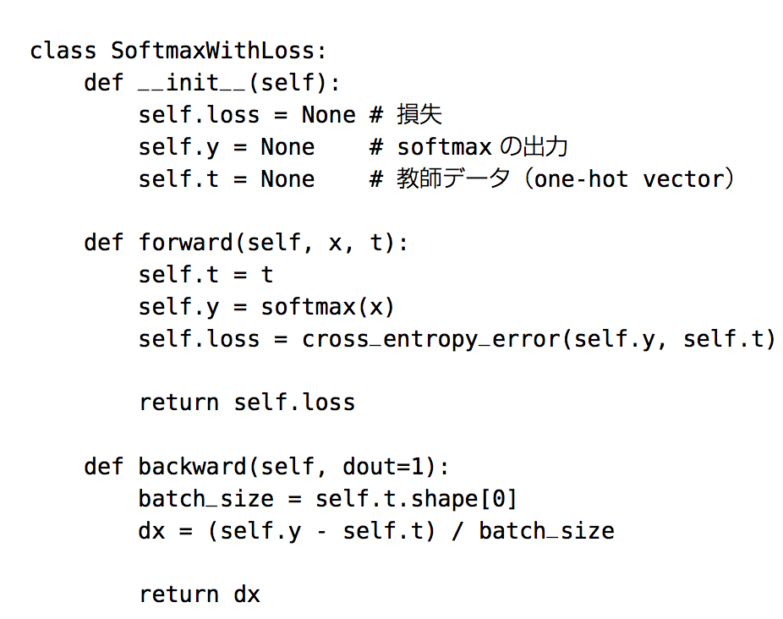
5.6 Affine／Softmaxレイヤの実装
cross_entropy_error関数は
4.2.4に実装した関数です。
softmax関数は3.5.2に実装
した。

Slide 17
5.7 誤差逆伝播法の実装
ニューラルネットワークの学習手順：
前提 ：適応可能な重みとバイアスがあります。
ステップ 1(ミニバッチ)
訓練データの中からランダムに一部のデータを選び出す。
ステップ 2(勾配の算出)
各重みパラメータに関する損失関数の勾配を求める。
ステップ 3(パラメータの更新)
重みパラメータを勾配方向に微小量だけ更新する。
ステップ 4(繰り返す)
ステップ 1、ステップ 2、ステップ 3 を繰り返す。
誤差逆伝播法

Slide 18
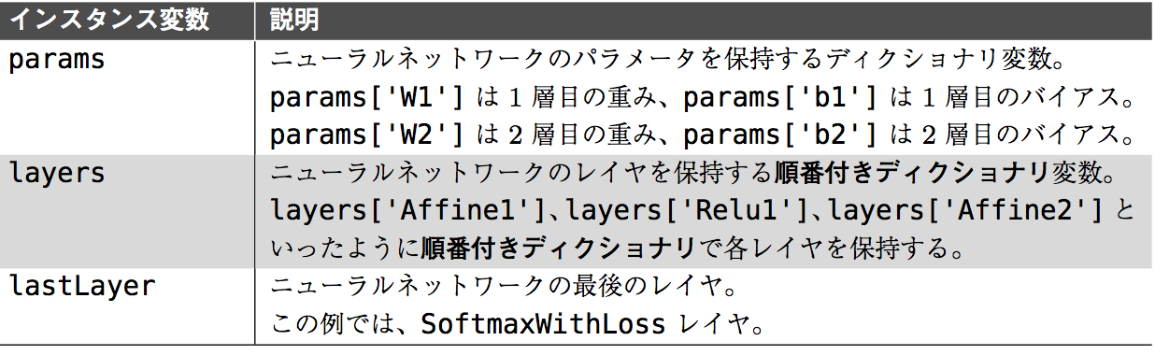
5.7 誤差逆伝播法の実装

Slide 19
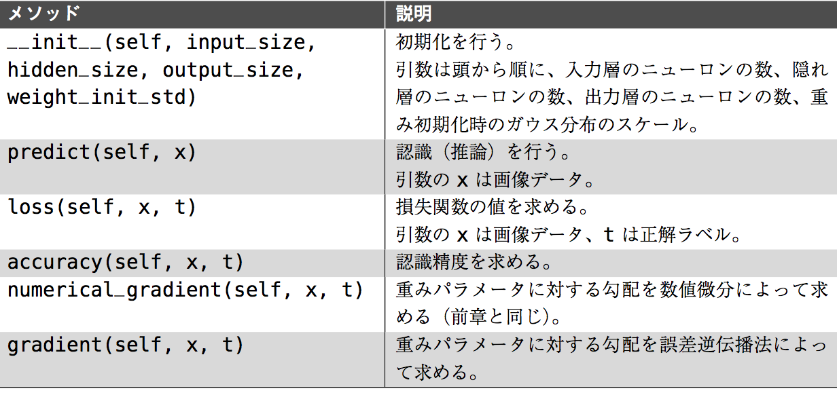
5.7 誤差逆伝播法の実装

Slide 20
まとめ
本章では、視覚的に計算の過程を表す計算グラフという方法を学びました。この 計算グラフを用いて、ニューラルネットワークで行う誤差逆伝播法を説明し、また、 ニューラルネットワークで行う処理をレイヤという単位で実装しました。たとえば、 ReLU レイヤや Softmax-with-Loss レイヤ、Affine レイヤや Softmax レイヤなど です。これらのレイヤには、forward と backward というメソッドが実装されてお り、データを順方向と逆方向に伝播することで、重みパラメータの勾配を効率的に求 めることができます。このレイヤによるモジュール化によって、ニューラルネット ワークでは、レイヤを自由に組み合わせることができ、自分の好きなネットワークを 簡単に作ることができるようになるのです。

